Slide 1
Маркетингове планування на діловому ринку
Лекція 9. Цінова політика компанії та її планування

Slide 2
Питання:
1. Маркетингова цінова політика підприємства
2. Планування асортименту продукції та його оновлення
3. Підходи розвитку нового продукту.
4. Створення та освоєння нових товарів.

Slide 3
1. Маркетингова цінова політика підприємства

Slide 4
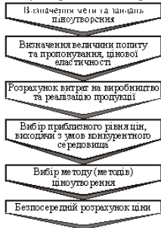
Рис. 9. Алгоритм розрахунку ціни

Slide 5
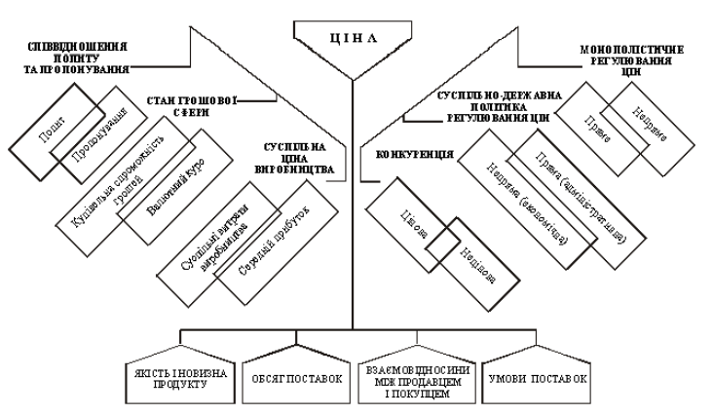
Рис. 2. Система ціноутворювальних факторів

Slide 6
2. Планування асортименту продукції та його оновлення

Slide 7
3. Планування якості продукції

Slide 8
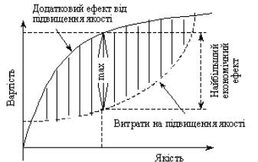
Рис. 3. Визначення оптимального рівня якості продукції

Slide 9
Економічний ефект від поліпшення якості продукції (Е) визначають за формулою:
де Цн, Цб і Сн, Сб — відповідно нова і базова ціна та собівартість одиниці продукції;
О — обсяг реалізованої продукції.
Підвищення якості продукції вимагає, як правило, не тільки поточних, але й капітальних витрат. У цьому разі кращим визнається той варіант, в якому величина приведених витрат є мінімальною:
,
де Сі, Кі — відповідно поточні й капітальні витрати в і-тих варіантах;
Еп — нормативний коефіцієнт ефективності капітальних вкладень.
Річний економічний ефект визначається як різниця між величинами
приведених витрат за варіантами.

Slide 10
3. Підходи розвитку нового продукту

Slide 11
Новий товар:
• це кінцевий результат творчого пошуку, що суттєво поліпшує розв'язання будь-якої проблеми споживача або вирішує цілком нову проблему;
• це новий запропонований ринку продукт, що відрізняється від існуючих товарів аналогічного призначення певною зміною споживчих властивостей;
• це виріб, який задовольняє нові потреби споживачів або на якісно вищому рівні існуючі.
Новий продукт:
• це серійна чи масова продукція, виробництво якої вперше освоєно підприємством за умови, що його розробка та впровадження у виробництво здійснювались відповідно до нормативних документів зі стандартизації;
• це модифікований товар (тобто частково змінений існуючий товар) або нововведення, яке споживач вважає значущим.

Slide 12
Модифікація — це зміни у продукції, які охоплюють розробку нових моделей, стилів, кольорів, удосконалення товарів і нових торговельних марок.
Нововведення — це комплексний процес створення та використання нового практичного засобу (новинки) для нової потреби чи кращого задоволення існуючої потреби.
Новинка, новація — нове (оновлене, змінене, новий вид продукції, технології тощо) порівняно з існуючим у цій сфері.

Slide 13
4. Створення та освоєння нових товарів.

Slide 14
Фактори створення нової продукції для розвитку ЕО:
нова продукція сприяє стабілізації обсягів збуту і витрат протягом року компаніям із сезонним характером виробництва;
нові вироби дають змогу фірмі одержати більший прибуток і контролювати маркетингову програму;
зменшується залежність від одного товару або асортиментної групи;
досягається максимальна ефективність системи реалізації;
з'являється можливість раціонального використання відходів виробництва.

Slide 15
Оцінка для створення нового товару:
сфери можливого використання, чисельності та складу потенційних покупців;
наявних ресурсів виробництва і збуту;
можливих змін у технологічному забезпеченні випуску нового товару;
господарських ризиків та ймовірності конкуренції нового товару з тими, що вже виробляються підприємством.

Slide 16
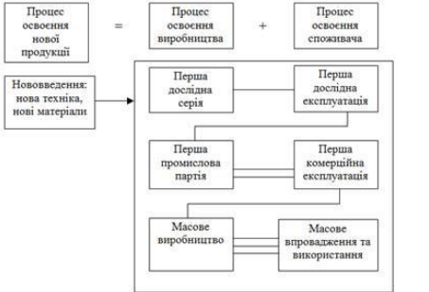
Рис. 5. Процес освоєння нової продукції

Slide 17
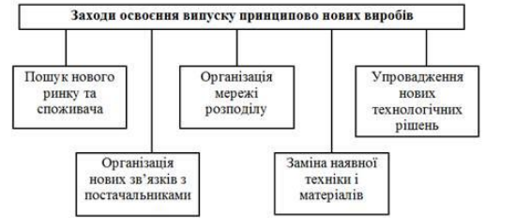
Рис. 6. Комплекс заходів, пов’язаних з освоєнням випуску

Slide 18
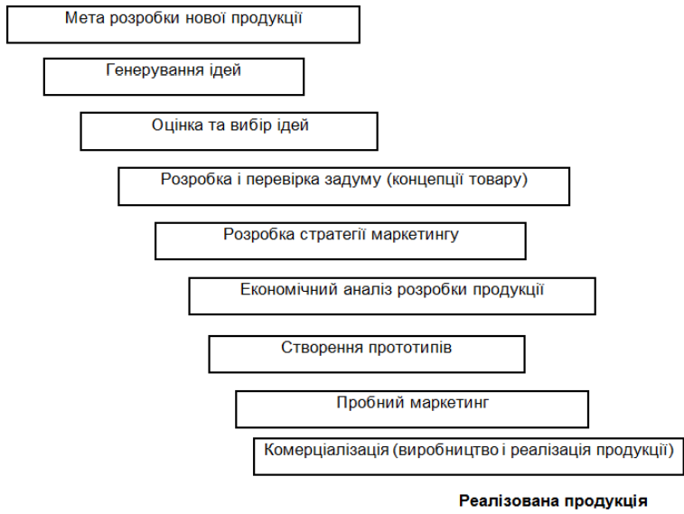
Рис. 7. Етапи планування продукції

Slide 19
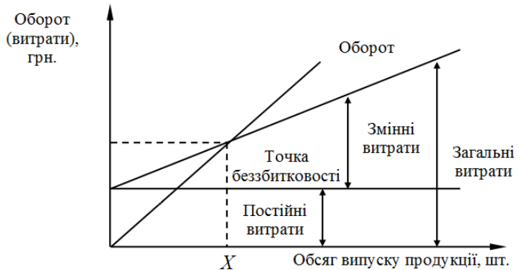
Рис. 8. Графік беззбитковості продукції

